Slide 1
VUE.JS

Slide 2
主要内容
什么是vue.js
Vue.js的目的
Vue.js的特性
安装vue.js

Slide 3
什么是Vuejs
Vue.js 是在2014年2月开源的一个前端开发库，作者尤雨溪，任职于纽约Google Creative Lab，2016年9月3日，在南京的JSConf上，Vue作者尤雨溪正式宣布加盟阿里巴巴Weex团队
Vue.js 是一套构建用户界面的 渐进式框架。与其他重量级框架不同的是，Vue 采用自底向上增量开发的设计。Vue 的核心库只关注视图层，并且非常容易学习，非常容易与其它库或已有项目整合。另一方面，Vue 完全有能力驱动采用单文件组件和Vue生态系统支持的库开发的复杂单页应用。
Vue.js 的目标是通过尽可能简单的 API 实现响应的数据绑定和组合的视图组件。

Slide 4
渐进式的理解
每个框架都不可避免会有自己的一些特点，从而会对使用者有一定的要求，这些要求就是主张，主张有强有弱，它的强势程度会影响在业务开发中的使用方式。
使用vue，你可以在原有大系统的上面，把一两个组件改用它实现，当jQuery用；也可以整个用它全家桶开发，当Angular用；还可以用它的视图，搭配你自己设计的整个下层用。你可以在底层数据逻辑的地方用OO和设计模式的那套理念。也可以函数式，都可以。
它只是个轻量视图而已，只做了自己该做的事，没有做不该做的事，仅此而已。
你不必一开始就用Vue所有的全家桶，根据场景，官方提供了方便的框架供你使用。

Slide 5
Vuejs的目的
VueJs的产生核心是为了解决：
a: 解决数据绑定的问题，
b: vue框架产生的主要目的是为了开发大型单页面应用，
c: 它还支持组件化，也就是可以将页面封装成若干个组件，采用积木式进行编程，这样使页面复用性达到最高（支持组件化）。

Slide 6
Vue和其他框架的区别
https://cn.vuejs.org/v2/guide/comparison.html

Slide 7
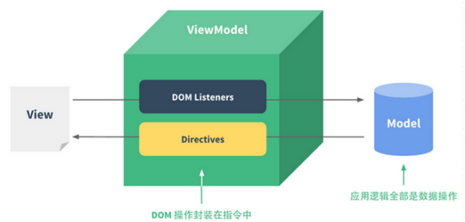
Vuejs的特性
I: MVVM模式Model-View-ViewModel（数据变量（model）发生改变 视图（view）也改变， 视图（view）改变，数据变量（model）也发生改变）
View和viewmodel之间采用双向绑定（data-binding）：View的变动，自动反映在 ViewModel，反之亦然，
View 与 Model 不发生联系，都通过 viewmodel 传递。
View 非常薄，不部署任何业务逻辑，称为"被动视图"（Passive View），即没有任何主动性，而 viewmodel非常厚，所有逻辑都部署（指令，事件，dom监听）在那里。
Model层主要为应用程序提供数据，主要包含web services，reset services和generic collections(任何类型的数据集合)

Slide 8
Vuejs的特性
使用MVVM模式有几大好处：
1. 低耦合。View可以独立于Model变化和修改，一个ViewModel可以绑定到不同的View上，当View变化的时候Model可以不变，当Model变化的时候View也可以不变。
2. 可重用性。可以把一些视图的逻辑放在ViewModel里面，让很多View重用这段视图逻辑。
3. 独立开发。开发人员可以专注与业务逻辑和数据的开发(ViewModel)。设计人员可以专注于界面(View)的设计。
4. 可测试性。可以针对ViewModel来对界面(View)进行测试
Notes:
View和viewmodel之前采用双向绑定（data-binding）：View的变动，自动反映在 ViewModel，反之亦然，
View 与 Model 不发生联系，都通过 viewmodel 传递。
View 非常薄，不部署任何业务逻辑，称为"被动视图"（Passive View），即没有任何主动性，而 viewmodel非常厚，所有逻辑都部署（指令，事件，dom监听）在那里。
Model层主要为应用程序提供数据，主要包含web services，reset services和generic collections(任何类型的数据集合)

Slide 9
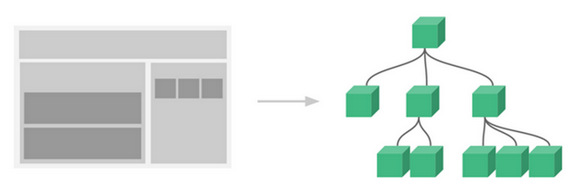
Vuejs的特性
II: 组件化
在大型的应用中，为了分工、复用和可维护性，我们不可避免地需要将应用抽象为多个相对独立的模块。在较为传统的开发模式中，我们只有在考虑复用时才会将某一部分做成组件；但实际上，应用类 UI 完全可以看作是全部由组件树构成的：
因此，在Vue.js的设计中将组件作为一个核心概念。可以说，每一个Vue.js应用都是围绕着组件来开发的。
组件树

Slide 10
Vuejs的特性
III 指令系统
Vuejs早期参考了angularjs的语法结构，所以vuejs中的指令系统与angularjs中的指令类似，是扩展的html属性，在vuejs中指令带有前缀 v-，以表示它们是 Vue.js 提供的特殊属性。它们会在渲染过的 DOM 上应用特殊的响应式行为。例如：v-bind 属性，这个指令的简单含义是说：将这个元素节点的 title 属性和 Vue 实例的 message 属性绑定到一起。
IIII: vue2.0开始支持虚拟dom（提升页面加载速度）

Slide 11
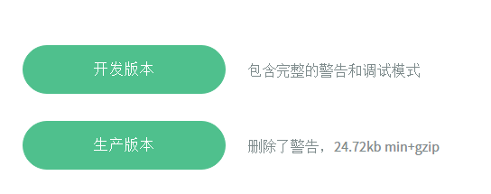
安装vuejs
#兼容性
Vue.js 不支持 IE8 及其以下版本，因为 Vue.js 使用了 IE8 不能模拟的 ECMAScript 5 特性。 Vue.js 支持所有兼容 ECMAScript 5 的浏览器。
1. 独立版本
直接下载并用 <script> 标签引入，Vue 会被注册为一个全局变量。重要提示：在开发时请用开发版本，遇到常见错误它会给出友好的警告。

Slide 12
2. 使用CDN方法（直接使用script标记引入即可）
unpkg（推荐）：https://unpkg.com/vue/dist/vue.js, 会保持和 npm 发布的最新的版本一致。
cdnjs : https://cdnjs.cloudflare.com/ajax/libs/vue/2.1.8/vue.min.js
3. NPM方法
在用 Vue.js 构建大型应用时推荐使用 NPM 安装， NPM 能很好地和诸如 Webpack 或 Browserify 模块打包器配合使用。 Vue.js 也提供配套工具来开发单文件组件。
#最新稳定版
npm install vue

Slide 13
安装命令行工具并搭建服务（vue-cli2）
命令行工具
Vue.js 提供一个官方命令行工具，可用于快速搭建大型单页应用。该工具提供开箱即用的构建工具配置，带来现代化的前端开发流程。只需几分钟即可创建并启动一个带热重载、保存时静态检查以及可用于生产环境的构建配置的项目
# 全局安装 vue-cli
npm install -g vue-cli
# 创建一个基于 webpack 模板的新项目
vue init webpack my-project
# 这里需要进行一些配置，默认回车即可（如果安装不成功，在选择配置时，选择手动安装npm install,然后切换至淘宝镜像安装）

Slide 14
安装命令行工具并搭建服务
进入项目，安装并运行：
cd my-project #进入项目目录
npm run dev #运行服务
执行npm run dev命令后会自动打开http://localhost:8080，运行项目

Slide 15
Vue.js目录结构
目录/文件 | 说明
build | 最终发布的代码存放位置。
config | 配置目录，包括端口号等。我们初学可以使用默认的。
node_modules | npm 加载的项目依赖模块
src | 这里是我们要开发的目录，基本上要做的事情都在这个目录里。里面包含了几个目录及文件： assets: 放置一些图片，如logo等。 commponents: 目录里面放了一个组件文件，可以不用。 App.vue: 项目入口文件，我们也可以直接将组建写这里，而不使用 commponents 目录。 main.js: 项目的核心文件。
static | 静态资源目录，如图片、字体等。
test | 初始测试目录，可删除
.xxxx文件 | 这些是一些配置文件，包括语法配置，git配置等。
index.html | 首页入口文件，你可以添加一些 meta 信息或同统计代码啥的。
package.json | 项目配置文件。
README.md | 项目的说明文档，markdown 格式

Slide 16
vue-cli3
安装
Vue CLI 的包名称由 vue-cli 改成了 @vue/cli。 如果你已经全局安装了旧版本的 vue-cli (1.x 或 2.x)，你需要先通过 npm uninstall vue-cli -g 或 yarn global remove vue-cli 卸载它。
Node 版本要求
Vue CLI 需要 Node.js 8.9 或更高版本 (推荐 8.11.0+)。
安装
npm install -g @vue/cli

Slide 17
vue-cli3
创建项目
运行以下命令来创建一个新项目：
vue create 项目名称
你会被提示选取一个 preset。你可以选默认的包含了基本的 Babel + ESLint 设置的 preset，也可以选“手动选择特性”来选取需要的特性。
这个默认的设置非常适合快速创建一个新项目的原型，而手动设置则提供了更多的选项，它们是面向生产的项目更加需要的。

Slide 18
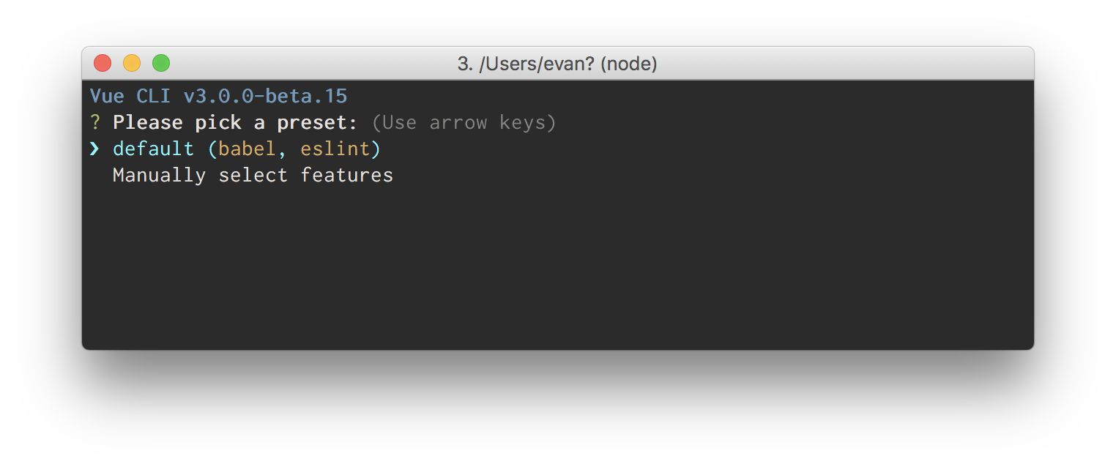
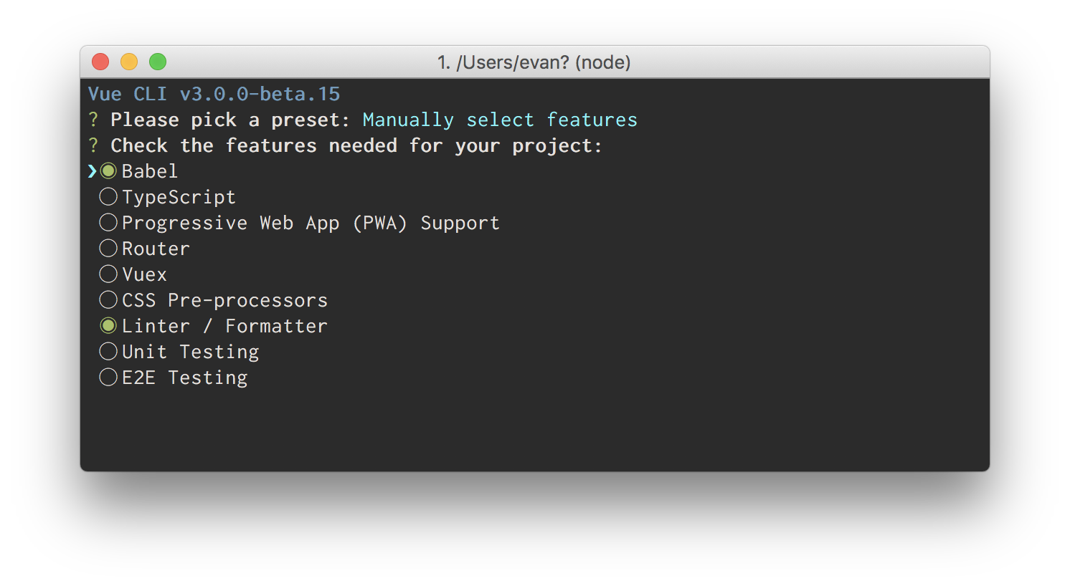
vue-cli3

Slide 19
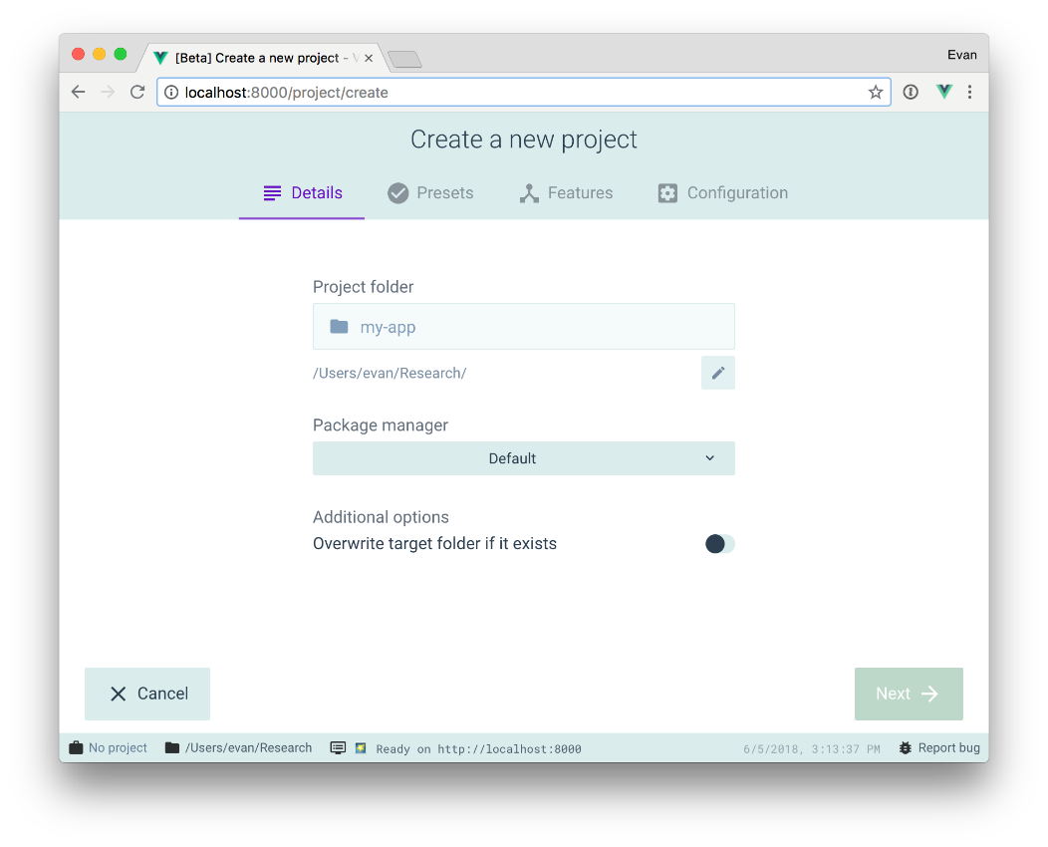
vue-cli3
使用图形化界面
运行命令
vue ui
上述命令会打开一个浏览器窗口，并以图形化界面将你引导至项目创建的流程。

Slide 20
全局 CLI 配置
有些针对 @vue/cli 的全局配置你可以使用 vue.config.js 来审查或修改全局的 CLI 配置
vue.config.js 是一个可选的配置文件，如果项目的 (和 package.json 同级的) 根目录中存在这个文件，那么它会被 @vue/cli-service 自动加载。你也可以使用 package.json 中的 vue 字段，但是注意这种写法需要你严格遵照 JSON 的格式来写(作用和webpack.config.js一样)

Slide 21
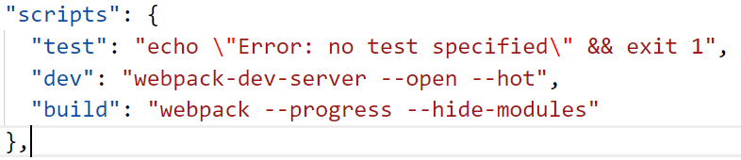
手动搭建 webpack+vue
1，项目初始化 新建一个文件夹vue-webpack-simple
2. 新建package.json npm init
3.安装vue npm i vue - -save
4.安装webpack和webpack-dev-server
npm I webpack webpack-dev-server - -save-dev （在package.json中配置server）
5. 创建基本目录结构
src
App.vue
main.js
Index.html
Package.json
Webpack.config.js

Slide 22
6.配置 webpack.config.js
安装loader
npm i css-loader vue-style-loader - -save-dev (vue-style-loader解析vue的行内样式)
npm i babel-core babel-loader@7 babel-preset-env babel-preset-stage-3 --save-dev
(babel-loader指定版本号，最新版本8,会报错)
配置babel
根目录下新建.babelrc文件
{
"presets": [
["env", { "modules": false }],
"stage-3"
]
}

Slide 23
安装vue-loader 解析单文件组件
cnpm i vue-loader vue-template-compiler --save-dev
安装url-loader 解析图片

Slide 24
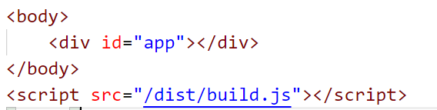
Main.js

Slide 25
声明式渲染方式
vue.js 的核心是一个允许采用简洁的模板语法来声明式地将数据渲染进 DOM 的系统
实例：
<head>
<script src="vue.js"></script>
</head>
<body>
<div id="app">
{{message}}
</div>
<script>
var app=new Vue({
el:"#app",
data:{
message:"hello vue!"
}
})
</script>
</body>

